Slide 1
最新のITトレンドとビジネス戦略
2014年11月版

Slide 2
コレ一枚でわかる最新のITトレンド
クラウド
サービス
サービス
サービス
ビッグ・データ
アナリティクス
構造化
データ
SQL
非構造化データ
NoSQL
人工知能
ノウハウ・知見・最適化
インターネット
近接通信技術
モバイル通信技術
大容量高速通信技術
ソーシャル
メディア
センサー（IoT）
スマートフォン
ウェアラブル
人工知能
自律制御
タブレット
PC
スマート・デバイス
ロボット

Slide 3
これからのITビジネス戦略

Slide 4
SIビジネスの現状と課題
Notes:
4

Slide 5
従来型SIビジネスが“ヤバイ”理由
構造的不幸:ゴールの不一致と相互不信
生産年齢人口の減少
テクノロジーがもたらすSI事業の限界

Slide 6
１．構造的不幸:ゴールの不一致と相互不信
エンドユーザー
情報システム部門
SI事業者
ビジネス価値の向上
売上・利益の増大
新規事業への参入
利便性の向上 など
プロジェクト企画
要件定義・仕様策定
見積金額の評価
見積金額の提示
客観的根拠を要求
工数積算 × リスク％
工数積算 × 単金
ゴール
不一致
仕様通りのコード
誰が、何に、どう使うかが
見えないままに開発
低コスト開発の現場を支える
多重下請け構造
顧客の不満蓄積
開発現場の疲弊
瑕疵担保
納得するまで
改修要求
相互
不信
納得頂くまで
改修作業

Slide 7
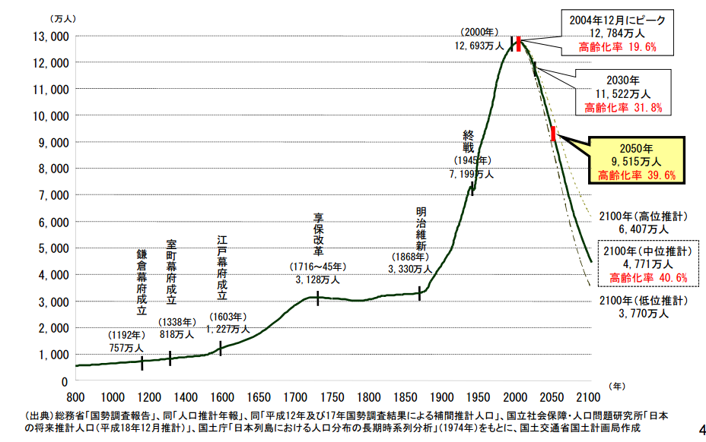
２．生産年齢人口の減少（１）

Slide 8
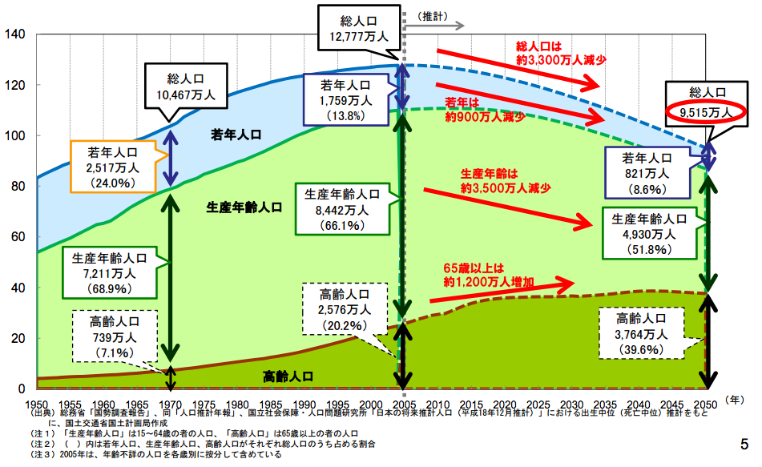
２．生産年齢人口の減少（２）

Slide 9
２．生産年齢人口の減少（３）
2015年
問題
2020年
オリンピック
特需
生産年齢人口
7682万人
7341万人
▲341万人
開発需要
リーマン
ショック
IT業界の“7K”
きつい、厳しい、帰れない、規則が厳しい、休暇がとれない、化粧がのらない、結婚できない
需要があっても人手不足は深刻化する

Slide 10
３.テクノロジー・イノベーションがもたらすSI事業の限界
クラウドや人工知能などのイノベーション
SaaS適用領域の拡大
SDI(Software Defined Infra.)
Infrastructure as a Code
運用の自動化・自律化
受託開発業務
の減少
インフラ販売・構築
業務の減少
運用業務
の減少
これまでのSI事業が難しくなる理由
既存収益モデル
の崩壊
既存スキル・人材
の不適合
既存成功体験
のバイアス
既存開発スキル
の限界
開発・運用方法
の変革
ライセンス販売
の減少
アジャイル開発
DevOps
OSS
ビジネス・スピードの加速

Slide 11
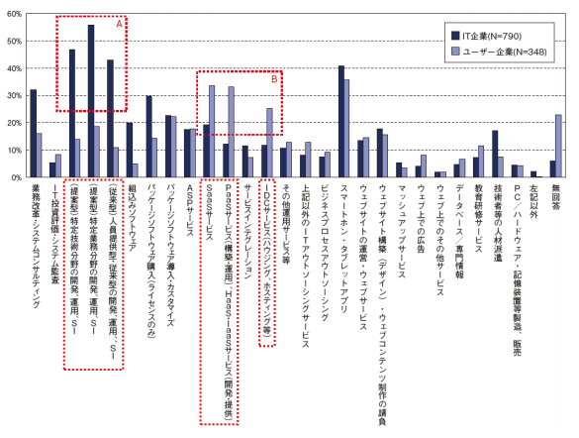
ユーザー企業とITベンダーの意識の乖離（２）
ユーザー企業における情報システムが“IT企業に発注して開発するもの”から、
“サービスを選択して利用するもの”へと変化しているのに対して、
IT企業が必ずしもこの変化に対応していない
「IT人材白書2014」IPA ,2014/4/18
IT企業とユーザー企業の今後3年間の新規／拡大予定の事業内容

Slide 12
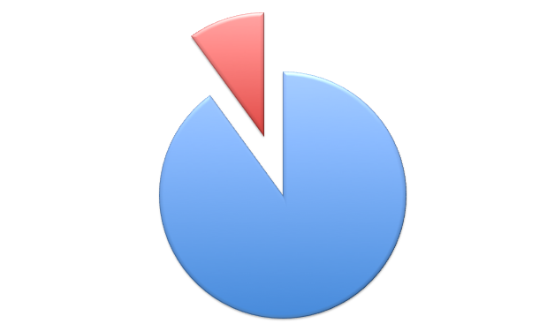
意志決定権のユーザー部門へのシフト
2000年
2019年
IT部門
10%
非IT部門
20%
IT部門
80%
非IT部門
90%
ビジネスのあらゆるセグメントがデジタル化
R&D
マーケティング
新規事業
顧客接点
サポート
教育
求められる「費用対効果の見える化」

Slide 13
従来型SIビジネスの因数分解
収益モデルとしての
SIビジネス
イノベーション
ビジネス ＞ テクノロジー
人月単価の積算
+ 完成責任
崩壊
SIビジネス
ポストSIビジネス
顧客価値としての
SIビジネス
最適化された
組合せの実現
拡大
テクノロジー
新たな収益モデル

Slide 14
新しい収益モデルの可能性
経費化
初期投資の軽減・削減
ビジネス変化への即応
販売
物品・ライセンス
工数
人月積算
ユーザー
サブスクリプション
ソニックガーデン
納品のない受託開発
ゴールの共有
レベニューシェア
日本ユニシス
イオン・モール
成果報酬
NTTデータ
ANA・新貨物基幹システム
ストック収益化
利益拡大
顧客の囲い込み
ベンダー

Slide 15
クラウド利用の
戦略とシナリオ
Notes:
15

Slide 16
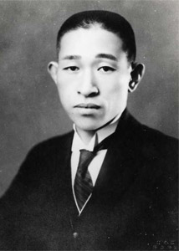
新規事業を成功させるための前提（１）
「水道哲学」からの決別
「信頼性が高く、多機能な商品を、安く大量に」
「産業人の使命は貧乏の克服である。（略）産業人の使命も、水道の水の如く、物資を無尽蔵にたらしめ、無代に等しい価格で提供する事にある。それによって、人生に幸福を齎し、この世に極楽楽土を建設する事が出来るのである。松下電器の真使命も亦その点に在る」
松下幸之助 / 1932年5月5日

Slide 17
新規事業を成功させるための前提（２）
「シーズ起点」から「ニーズ起点」
「シーズ起点」
このような技術があるから、コレを使ってビジネスを創る
こちらに都合の良い市場の創造
こちらの思惑通りに行動してくれる顧客の創造
経営者が納得してくれる事業戦略の創造
「ニーズ起点」
顧客の「こういうのがあったらいいなぁ」からビジネスを創る
STP（Segment/Target/Position）を明確にする
ペルソナを明確に描く
ユーザーへのリーチも考えて描く

Slide 18
新規事業を成功させるための前提（３）
お客様は誰か？
お客様の「あるべき姿」は何か？
ニーズ起点
シーズ起点
何をすべきか？
どのようにすべきか？
自分達に
できること
自分達に
できないこと

Slide 19
新規事業を成功させるための前提（４）
顧客は誰か？
現状に満足していない顧客
存在していない顧客
機能・性能の向上
新たな需要の創出
ハイエンド戦略（足し算戦略）
高付加価値・高利益
ローエンド戦略（引き算戦略）
価値限定・低利益
新機能、高機能、多機能、省エネ、
高コストパフォーマンス、新デザイン
簡単、便利、低価格、新鮮、
画期的、面白い、これだったら使える
持続的イノベーション
破壊的イノベーション
事業の拡大

Slide 20
新規事業を成功させるための前提（５）
機能・性能
持続的イノベーション
衝突
既存顧客
現状に満足していない
破壊的イノベーション
顧客の流失
既存事業基盤の維持
既存の顧客・スキル・収益構造
過剰満足
顧客の流失
新規事業基盤の創出
新たな顧客・スキル・収益構造
顧客の流失
存在していない顧客
消費していない（無消費者）
市場規模

Slide 21
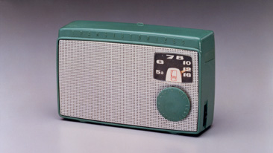
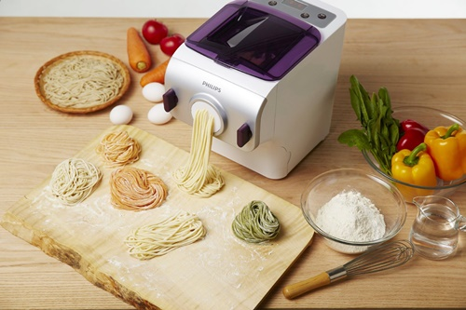
新規事業を成功させるための前提（6）
市場に対する既成概念を捨てることで
新たな市場を創出する
JINS PCメガネ
「目の悪い人のもの」 → 「目の良い人のもの」
ソニー トランジスターラジオ
「家で聞くもの」 → 「屋外で聞くもの」
フィリップス 自動製麺機
「麺は買うもの」 → 「麺はつくるもの」

Slide 22
クラウドのビジネス・モデル
クラウド・ビジネス
区分
クラウド
プロバイダー
クラウド
アダプター
クラウド
インテグレータ
概要
システム･リソースやアプリケーション機能をネットを介してサービスとして提供
クラウド･プロバイダーの提供するサービスの課題を補完するサービスや製品を提供
クラウド･プロバイダーやアダプターの提供するサービスや商品をお客様ごとに組み合わせて提供
競争力
圧倒的コストパフォーマンスとサービス内容の差別化
セキュリティや可用性など
クラウド利用に伴うクリティカルな課題への確実･低廉な対処
サービスの目利き力
個別最適化された組合わせ
を実現するプロデュース力
投資
価格競争力を維持するため
の大規模な初期投資
差別化のための
一定規模の初期投資
初期投資は不要
ただし、WebサービスやWebアプリに対応できる人材確保が前提
事例
Google
Salecefoce.com
amazon
Data spider/appresso
Cloud Gate/ISR
Cloud Prime Controller /SCSK
各社

Slide 23
クラウドを活用したサービス・ビジネス（１）
フルサービス型
クラウド・ビジネス
低コスト・高速開発
ビジネス
業務改革支援+BPO
ビジネス
独自ノウハウによる
システム構築
監視・運用管理
災害対応業務
独自ノウハウによる
アプリ開発
アプリ保守
サポートデスク
独自ノウハウによる
コンサル業務・設計
カスタマイズ
業務受託
SaaS
PaaS
コストパフォーマンスの高い
セルフサービス型・IaaSクラウド

Slide 24
クラウドを活用したサービス・ビジネス（２）
スピード
自由度
業務アウトソーシング(BTO)
ITベンダー
独自サービス
業務プロセス設計
アプリケーション
業務遂行に必要なソフトウエア
実行と運用管理
クラウド
サービス
事業者
ITベンダー
独自サービス
受託開発
ITベンダー
独自サービス
受託開発
ITベンダー
独自サービス
受託開発
ミドルウェア
開発や実行に必要なソフトウエア
実行と運用管理
クラウド
サービス
事業者
インフラストラクチャー
プロセッサー、メモリー、ストレージ、
ネットワークなどのシステム資源、施設
実行と運用管理
クラウド
サービス
事業者
SaaS
PaaS
IaaS
自社所有

Slide 25
顧客価値を追求したSIビジネス
クラウドへの対応力強化
3つのビジネス・タイプ
積極的な試行錯誤とスキルの蓄積
自前主義にこだわらない外部リソースの活用
OSS(Open Source Software)への対応力強化
TCOの削減の流れの中でOSSへの期待が拡大
“スタンダード”としての社会的認知とコミットの拡大
製品力のビジネスから活用力のビジネスへシフト
ソフトウェア生産技術の追求
人月を前提としない開発方法
現場・現物主義、改善による品質とスピードの両立
改善と工夫で利益率拡大
アジャイル
開発
お客様にITを使わせるビジネスから、
自らITを使って顧客価値を生みだすビジネスへ

Slide 26
攻めのIT
ITビジネスのキーワード 2014
守りのIT
デジタル・リマスタリング
レガシー・アプリを新しいテクノロジーで再構築
アジャイル開発
マッシュアップ開発
開発FW
セキュリティ & DR
効率や利便性を犠牲にしない対策
マルチスキル
エンジニア
戦略的アプリケーション開発
アプリケーション
のWeb化
スマートフォン
タブレット
多重防御
階層型防御
マルチDC
連携運用
インソーシング
DevOps
HTML5
MbaaS
ガバナンス
ITの仕組みで
業務の適正化を担保
BYOD/MDM
ゼロ・トラスト
モデル
ハイブリッド・クラウド
パブリック+プライベート連携
ソーシャル
マーケティング
クラウドAPI
24・365マネージド
サービス
SDx/SDDC
ソーシャル
コミュニケーション
オープン
ソフト/ハード/データ
アウトソーシング
新世代
データセンター
Hadoop
エコシステム
クラウドOS
オフィスユーティリティ SaaS
ビジネス
アウトソーシング
クラウド・セントリック
クラウド集約と全体最適
クラウドERP
連結業績管理
グループ連結決算
フルサービス
クラウド
セルフサービス
クラウド
DaaS/ VDI
GPU仮想化
グローバル標準
アプリケーション
2 Tier ERP
オフショア開発
運用の
自動化・自律化
グローバル対応
海外拠点展開と国内のグローバル化に対応
基幹業務DB+リアルタイムDWH
統合
リソース最適化
頭打ちのIT予算、攻めの施策へリソース・シフト
デュアルフォーマット
RDB+列指向DB
インメモリー
フラッシュ
ストレージ

Slide 27
アジャイル開発（１）
要求の信憑性
変化への即応と高い品質を両立する
「アジャイル開発」
への期待と関心が高まっている！
要求変化の
スピードが
加速
全ての要件をあらかじめ決めなくてはならない
「ウォーターフォール開発」
では、この変化への対応が難しくなってきた！
経過時間

Slide 28
アジャイル開発（２）
ウオーターフォール開発
アジャイル開発
要件
反復（イテレーション）1
リリース
設計
反復 2
リリース
コーディング
単体テスト
反復 3
リリース
最初に要件をあらかじめ
全て決めてから開発
結合テスト
ビジネス上の重要度で要件の優先順位を決め、これに従って必要機能を順次開発
反復 4
リリース
リリース

Slide 29
アジャイル型請負開発
顧客満足の実現
顧客価値
全部作らない
現物主義
ユーザーが本当に使うシステムだけを作りムダな投資をさせない
ユーザーの変更・追加要求に柔軟に対応する
ユーザーの納得できる予算／期限内で最善の機能と最高の品質を提供する
アジャイル型請負開発
開発生産性の徹底追求
働き方の変革
アジャイル開発手法
事業者価値
幸せな働き方の実現と利益の拡大

Slide 30
営業3.0の時代
競争優位
のシフト
営業3.0
イノベーション営業
デザイン
組合せ=ソリューション
営業2.0
ソリューション営業
プロダクト
組合せ=ソリューション
営業1.0
プロダクト営業
プロダクト
プロダクト

Slide 31
ソリューション営業の終焉、営業3.0の時代
バージョン
営業 １.０
営業 ２.０
営業 ３.０
スタイル
プロダクト営業
ソリューション営業
イノベーション営業
活動起点
自分たちの製品やサービス
顧客の課題やニーズ
お客様の変化
製品やサービスの性能や機能の優位性、あるいはコストパフォーマンスの高さ
課題解決やニーズを満たすためのテクノロジーやプロセスの組合せの適応性や優位性
顧客に新しい気付きやビジョンを与えられること
提供価値
カウンターパート
購買担当や責任者
プロセス責任者
変革推進者
購買担当者や責任者の発見
↓
要求仕様の明確化
↓
競合優位な条件の設定と交渉
↓
調達とデリバリー
プロセス責任者の発見
↓
ニーズや課題の収集と分析
↓
最適な組合せの設計と提案
↓
プロジェクト管理とプロデュース
変革推進者の発見
↓
徹底した顧客理解と深い考察
↓
ビジョンと変革プロセスの提示
↓
プロジェクトへの貢献とプロデュース
営業活動
プロセス
自分たちの製品やサービスについての知識
競合の製品やサービスについての知識と差別化についての見解
調達や購買の知識や有利な条件を引き出すことができる交渉力
テクノロジーやビジネス・プロセスについての知識
意志決定プロセスの理解とプロセスを遂行・管理できる能力
納得を引き出すドキュメンテーションやプレゼンのスキル
経営やビジネスについての広範な知識
経営の課題やビジョンについての分析力・考察力
共感を引き出すコミュニケーション能力
求められる能力

Slide 32
エンジニアの役割
できるだけ作らないSIの時代
高速・短納期
変更は前提
新しい技術への即応
単能工から多能工へ
アプリケーション・プログラマーからシステム・プログラマーへ
ロードマップ志向からエコシステム志向

Slide 33
事業変革への向き合い方
もし既存事業がなければ何をすべきか
ギャップ
マイルストーン
マイルストーン
マイルストーン
戦略
マイルストーン
マイルストーン
どうすれば既存事業を守れるのか
どうすれば既存事業を守れるのか

Slide 34
資金シフトの進める
導入
成長
成熟
衰退
新規事業が成功する条件は、
成功するまで失敗を
繰り返すことができる
資金力があること。
資金
採算ライン
資金

Slide 35
資金シフトの進める
「一時的競争優位」
の継続的確保
継続的成長のライン
事業３
事業２
事業１
初期投資のベースライン

Slide 36
新規事業開発のための組織的取り組み
四半期単位でのマイルストーン達成度確認・PDCA
レビュー・メンバー↓
プロジェクト
A
プロジェクト
B
プロジェクト
C
経営者
成功の条件
(KPIとマイルストーン)
成功の条件
(KPIとマイルストーン)
成功の条件
(KPIとマイルストーン)
マーケティング
営業企画・事業企画
専任
専任
専任
スポンサード ↓
営業部門
兼任
兼任
兼任
技術部門
兼任
兼任
兼任

Slide 37
これからの「ITビジネスの方程式」
成 果
スピード
最大
生産量

Slide 38
SI事業者 生き残りのシナリオ
インサイド戦略
アウトサイド戦略
内製化支援
システム部門代行
アジャイル型請負開発
高度の専門性を
提供するサービス
テクノロジーを
使いやすくするサービス
テクノロジーを使った
サービス
ユーザー企業
人月型ビジネスからの脱却

Slide 39
最後に
ストーリー・テラー
社外コミュニティ
朝のゴールデンタイム

Slide 40
補足資料

Slide 41
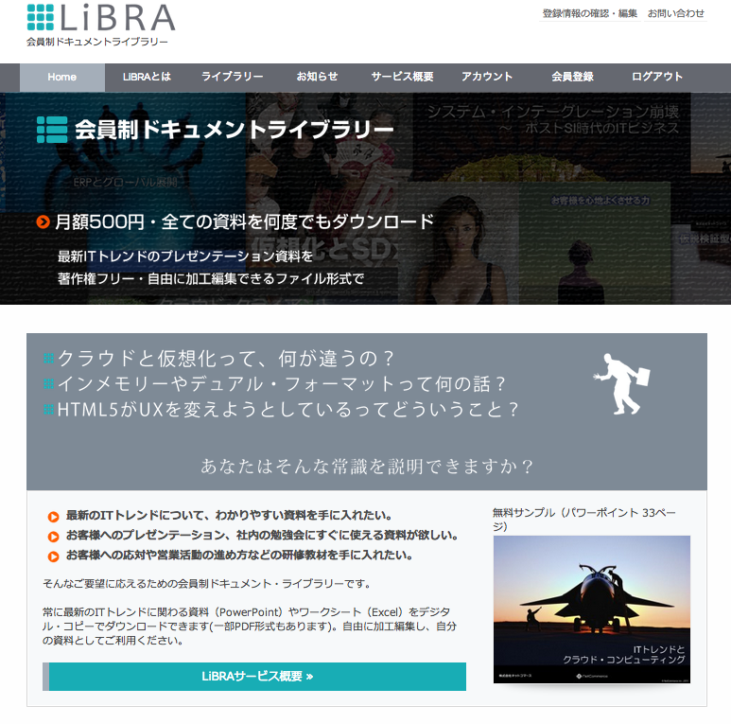
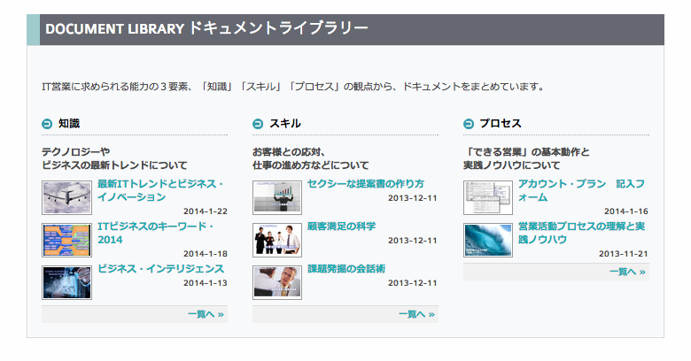
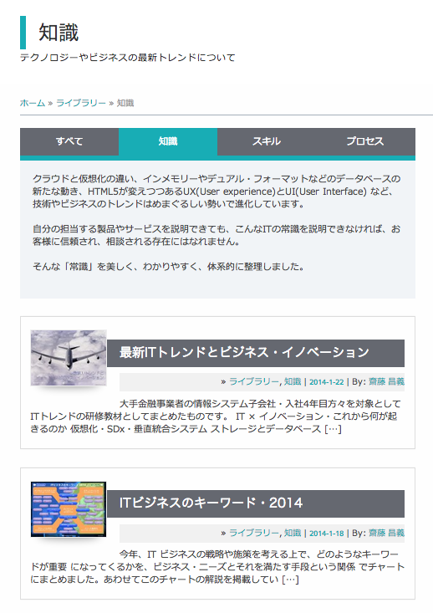
著作権フリー／ビジネス・プレゼンテーションライブラリー・LiBRA！
http://libra.netcommerce.co.jp/

Slide 42
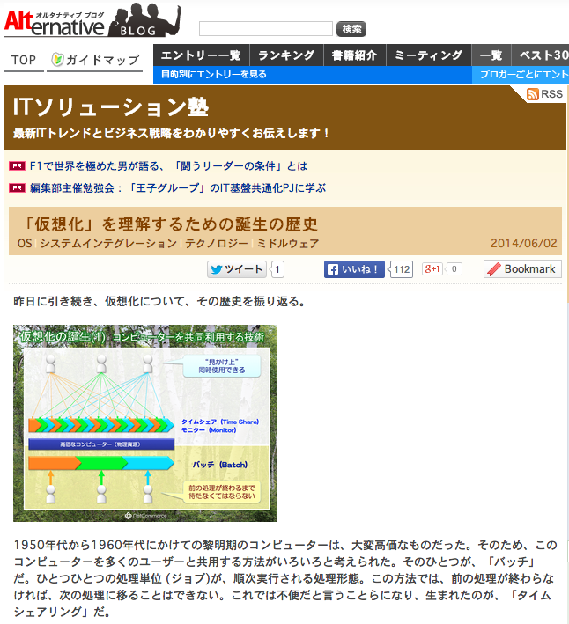
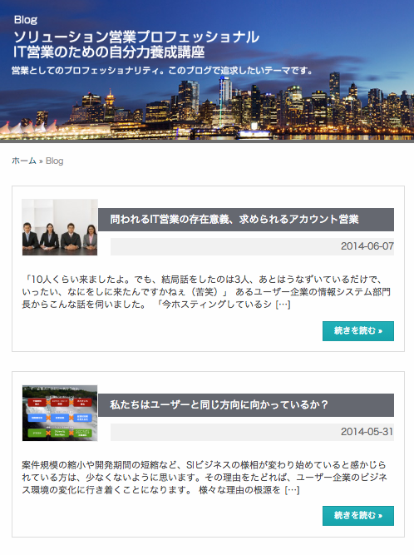
ブログのご紹介
【毎日】 Itmedia オルタナティブ・ブログ
【毎週】 NetCommerce ブログ
http://blogs.itmedia.co.jp/itsolutionjuku/
http://www.netcommerce.co.jp/blog

Slide 43
ぜひごご一読ください m(_ _)m

